Slide 1
Сегодня, 7 марта
Сегодня мы поздравляем всех
девочек, девушек, женщин с
наступающим праздником
весны, любви, красоты и
женственности!
С 8 МАРТА ВАС!
Будьте самыми любимыми,
самыми красивыми и, конечно же,
самыми счастливыми!

Slide 3
Сегодня, 7 марта
В этот день родились:

Slide 4
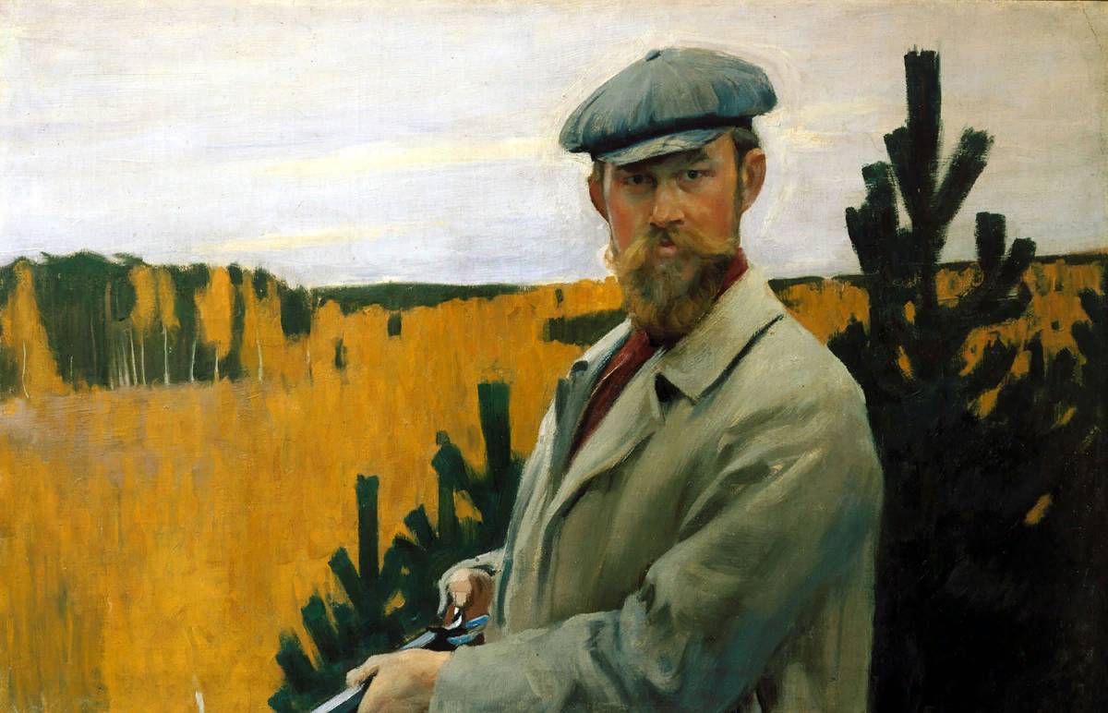
Сегодня, 7 марта
В этот день родился:
Борис Михайлович Кустодиев
русский художник-портретист

Slide 5
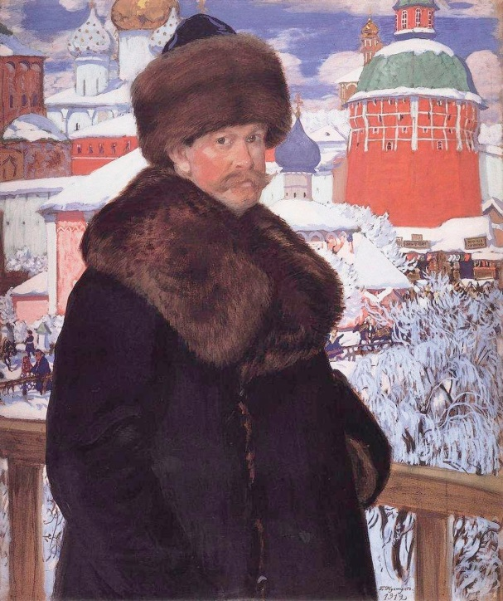
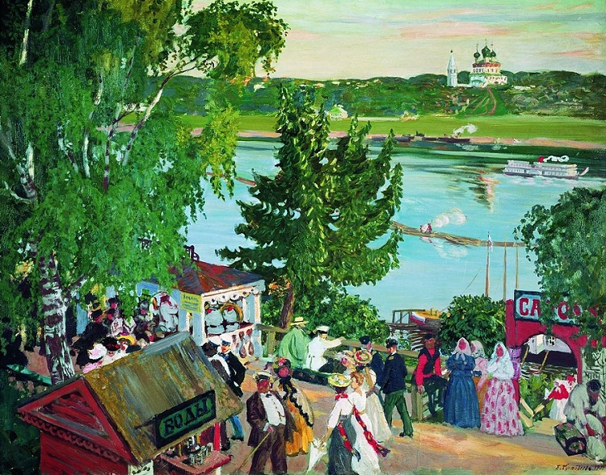
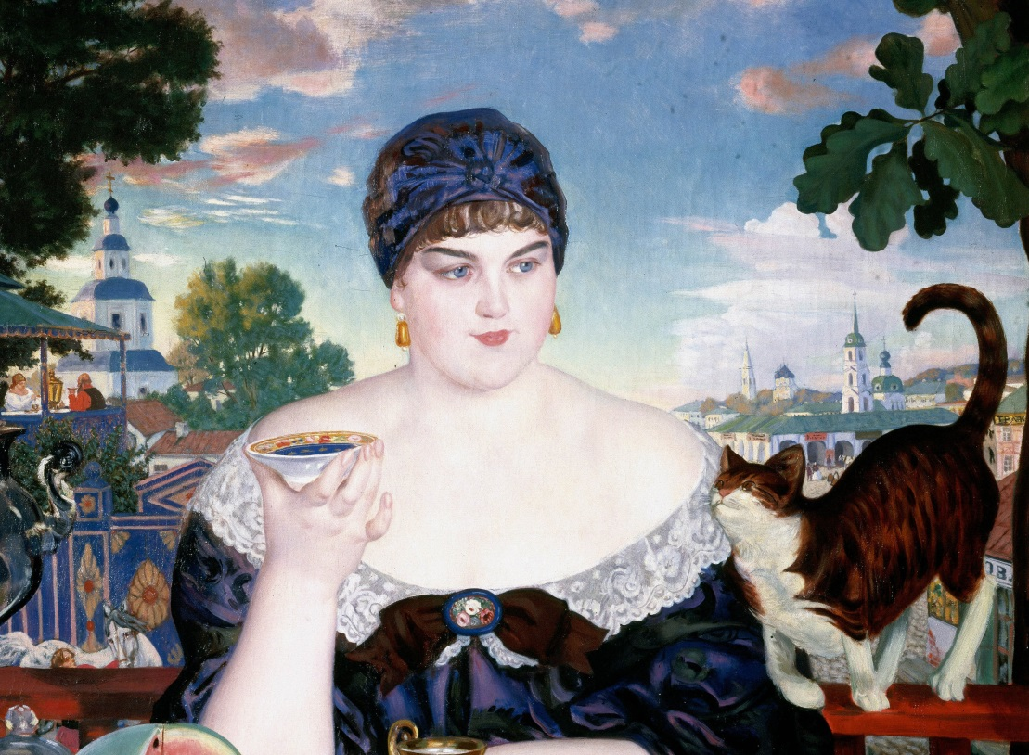
7 марта родился русский
художник БОРИС КУСТОДИЕВ
Кустодиев любил все русское. Значительную часть его работ составляют картины, отражающие всю самобытность русского народного быта с его яркими ярмарками, шумными базарами и веселыми народными гуляниями на Масленицу. Художник неистово любил все русское - деревянную утварь, расписные игрушки, пышные сарафаны и платки, крестьянские избы с традиционной резьбой.

Slide 6
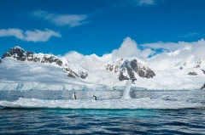
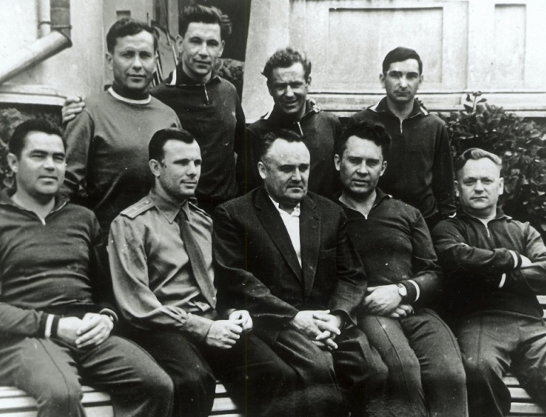
Сегодня, 7 марта
Какие события произошли в этот день:
1912
Открытие Южного полюса
7 марта 1912 года из города Хобарта на острове Тасмания норвежский полярный исследователь Руаль Амундсен известил мир об открытии им Южного полюса. Амундсен изначально планировал отправиться в Арктику. Своей задачей Амундсен считал покорение Северного полюса. Однако пока шла подготовка экспедиции, Фредерик Кук и Роберт Пири объявили о том, что Северный полюс уже открыт. Тогда Амундсен решил взять курс на Антарктиду.
1960
В СССР сформирован первый отряд космонавтов
7 марта 1960 года в СССР был сформирован первый отряд космонавтов, когда в Центр прибыли первые двенадцать человек из числа военных летчиков: Валерий Быковский, Юрий Гагарин, Виктор Горбатко и другие. Сам набор начался в августе 1959 года. Всего были просмотрены медицинские книжки трех с половиной тысяч человек. По медицинским показателям, служебным характеристикам и по соответствию критериям отбора для собеседования отобрали всего 347 человек.

Slide 7
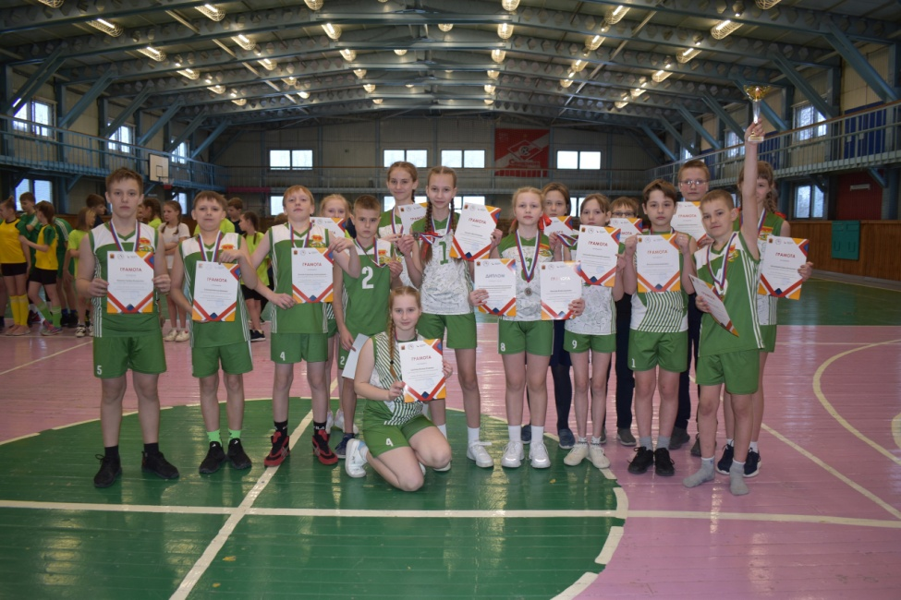
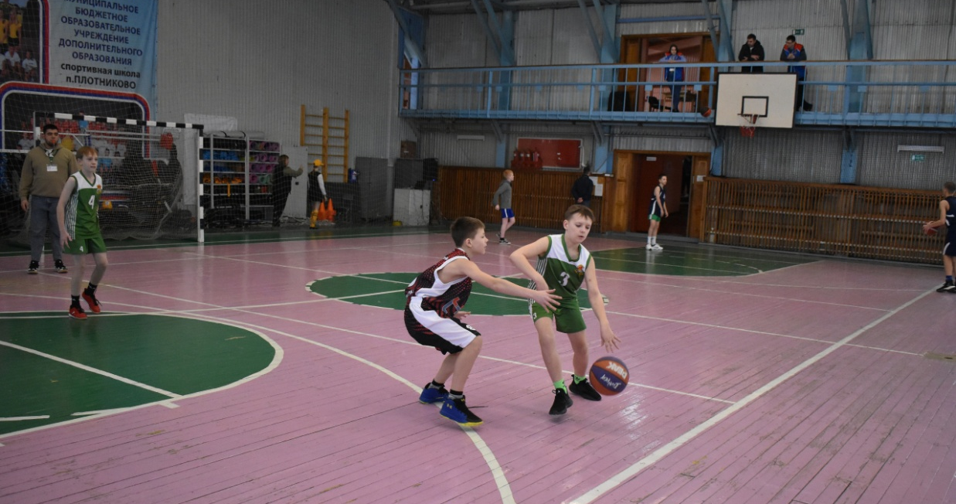
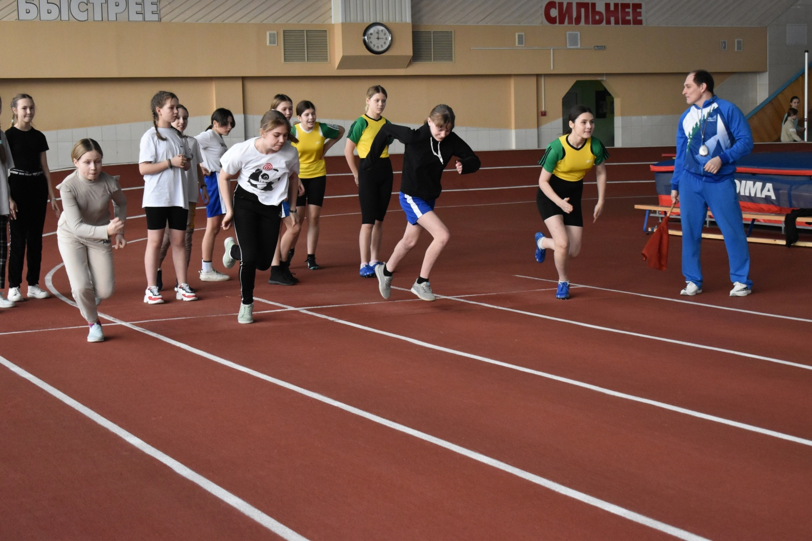
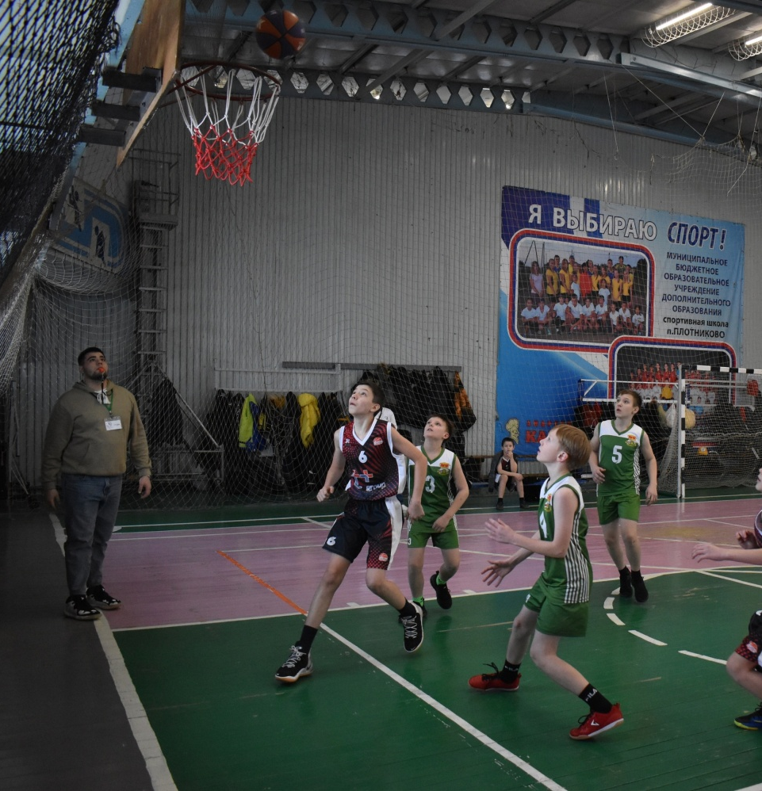
ИМПУЛЬС НА ПОБЕДУ!
Воспитанники Евгения Александровича Гетманова - ребята из спортивного клуба "Импульс" - приняли участие в региональном этапе Всероссийских спортивных игр школьных спортивных клубов! Соревнования проходили по разным дисциплинам в Плотниково и кемеровском легкоатлетическом манеже.

Slide 8
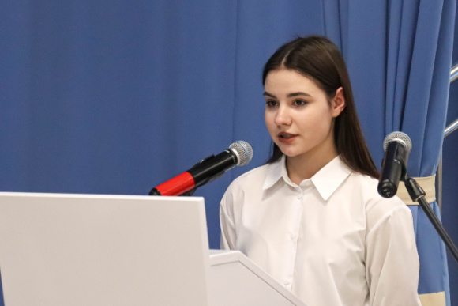
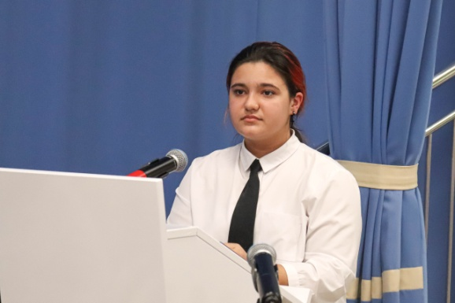
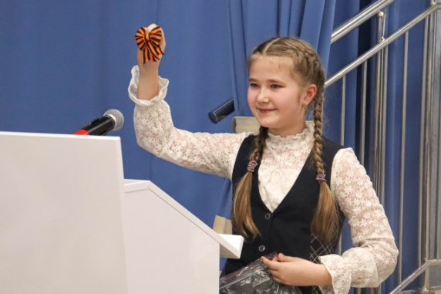
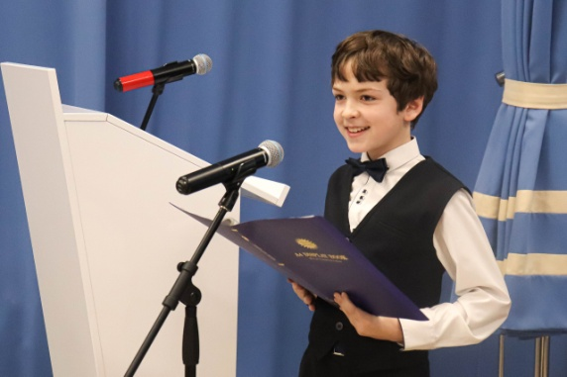
В нашей школе проходила научно-практическая школьная конференция. По ее итогам были отобраны работы, авторы которых приняли участи в муниципальной научно-исследовательской конференции "Мир открытий" и достойно представили свои научные изыскания!
Арина Тиунова (9кл) «Моделирование медиаобраза села Елыкаево на основе публикаций региональных СМИ»
2 место
Щепетова Елизавета (7кл)
«Русский народный костюм»
2 место
«мир открытий»
глазами детей
Масалова Ксения (4кл)
«Георгиевская ленточка: секреты и смыслы маленького символа большой Победы»
3 место
Рузаев Глеб (3кл)
" Флаги народов мира и нашей Родины»
3 место

Slide 9
ЗНАЕТЕ ЛИ ВЫ, ЧТО…

